Slide 1
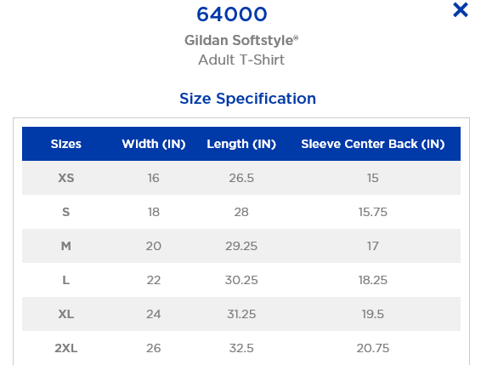
Storlek Vuxen t-shirt
Storlek barn t-shirt i både cl/ålder

